Slide 1
Русские художники- портретисты

Slide 2
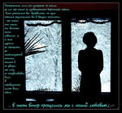
Если видишь, что с картины, смотрит кто-нибудь на нас,
Или принц в плаще старинном, или вроде верхолаз, Лётчик или балерина, или Колька твой сосед, Обязательно картина называется …

Slide 3
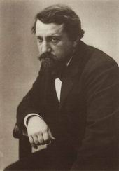
Валентин Серов (1865-1911)
Валентин Серов - прославленный русский портретист и один из крупнейших мастеров европейской живописи 19 века. Хотя, и кроме портрета, ему, казалось, было подвластно всё. Тихий и скромный по натуре, Серов обладал непререкаемым авторитетом среди мастеров своего времени.

Slide 4
Работы художника В.Серова
Автопортрет
Портрет А.П.Чехова

Slide 5
Девочка с персиками
Портрет княгини

Slide 6
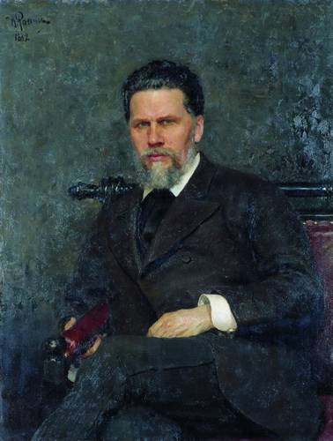
Иван Крамской (1837-18570)
И.Крамской родился в бедной мещанской семье. Учился в Академии художеств (1857-63). Жил и работал в Петербурге. Самым знаменитым его учеником стал Репин.

Slide 7
Работы художника И.Крамского
Портрет Д.И.Менделеева
Неизвестная

Slide 8
Портрет художника И.Шишкина
Портрет Александра III

Slide 9
Христос в пустыне
Художник изобразил Христа, сидящим на холодных серых камнях, пустынная почва мертва так, что кажется, будто сюда не ступала ещё нога ни одного человека.

Slide 10
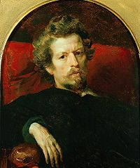
Карл БрюллОВ (1799-1852)
Карл Брюллов родился в Санкт-Петербурге, в семье академика, резчика по дереву и гравёра Павла Ивановича Брюлло . С 1809 по 1821 год занимался живописью в Академии художеств в Петербурге. Блестящий студент, получил золотую медаль по классу исторической живописи.

Slide 11
Работы К.Брюллова
Всадница
И.Крылов

Slide 12
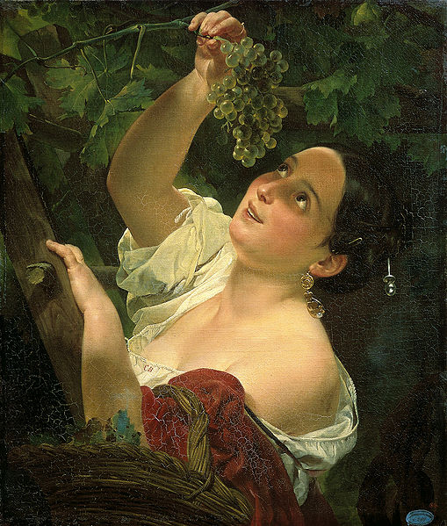
К.Брюллов « Итальянский полдень»

Slide 13
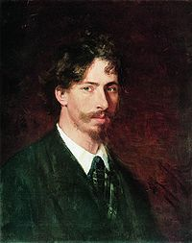
Илья Репин (1804-1884)
Родился будущий художник 5 августа 1844 года в маленьком городке Чугуеве на Украине, в семье военного поселенца. Рано обнаружив склонность к рисованию и получив с помощью местных живописцев первые, но довольно уверенные навыки владения кистью и карандашом, девятнадцатилетний юноша едет в Петербург с надеждой поступить в Академию художеств.

Slide 14
Работы И.Репина
Портрет Л.Н. Толстого
Портрет А.Фета

Slide 15
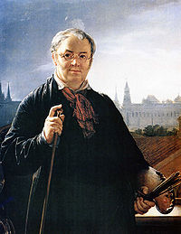
Василий
Тропинин (1776-1858)
Творчество Василия Андреевича Тропинина охватывает всю первую половину XIX столетия и отражает на протяжении этого времени не одну смену общественных идеалов, художественных направлений и стилевых особенностей. Оно представляет необычайно благодарный материал для искусствоведа-историка.

Slide 16
Работы В.Тропинина
Кружевница
Портрет А.Пушкина

Slide 17
Информационные ресурсы 1.Портреты художников – портретистов В.Серова,В.Тропинина, И.Репина, И.Крамского, К.Брюллова- ru.wikipedia.org/wiki…художников-портретистов . 2.Работы художников(портреты)- ru.wikipedia.org/wiki…художников-портретистов . 3. Изобразительное искусство. 2 класс. Поурочные планы по учебнику Кузина В.С., Кубышкиной Э.И. «Изобразительное искусство в начальной школе.1-2 классы» Волгоград: Учитель-АСТ,2005 4. www.museum-online.ru…Ivan_Nikolaevich_Kramskoi 5 ru.wikipedia.org›Серов 6.www.nearyou.ru/100kartin/100karrt_56.html (6.И.Крамской «Христос в пустыне») 7. www.portrets.ru/34.4.html (В.А.Тропинин) 9. www.photosight.ru(фотография рамки)

